Slide 1
我的幸福生涯
2021.12

Slide 2
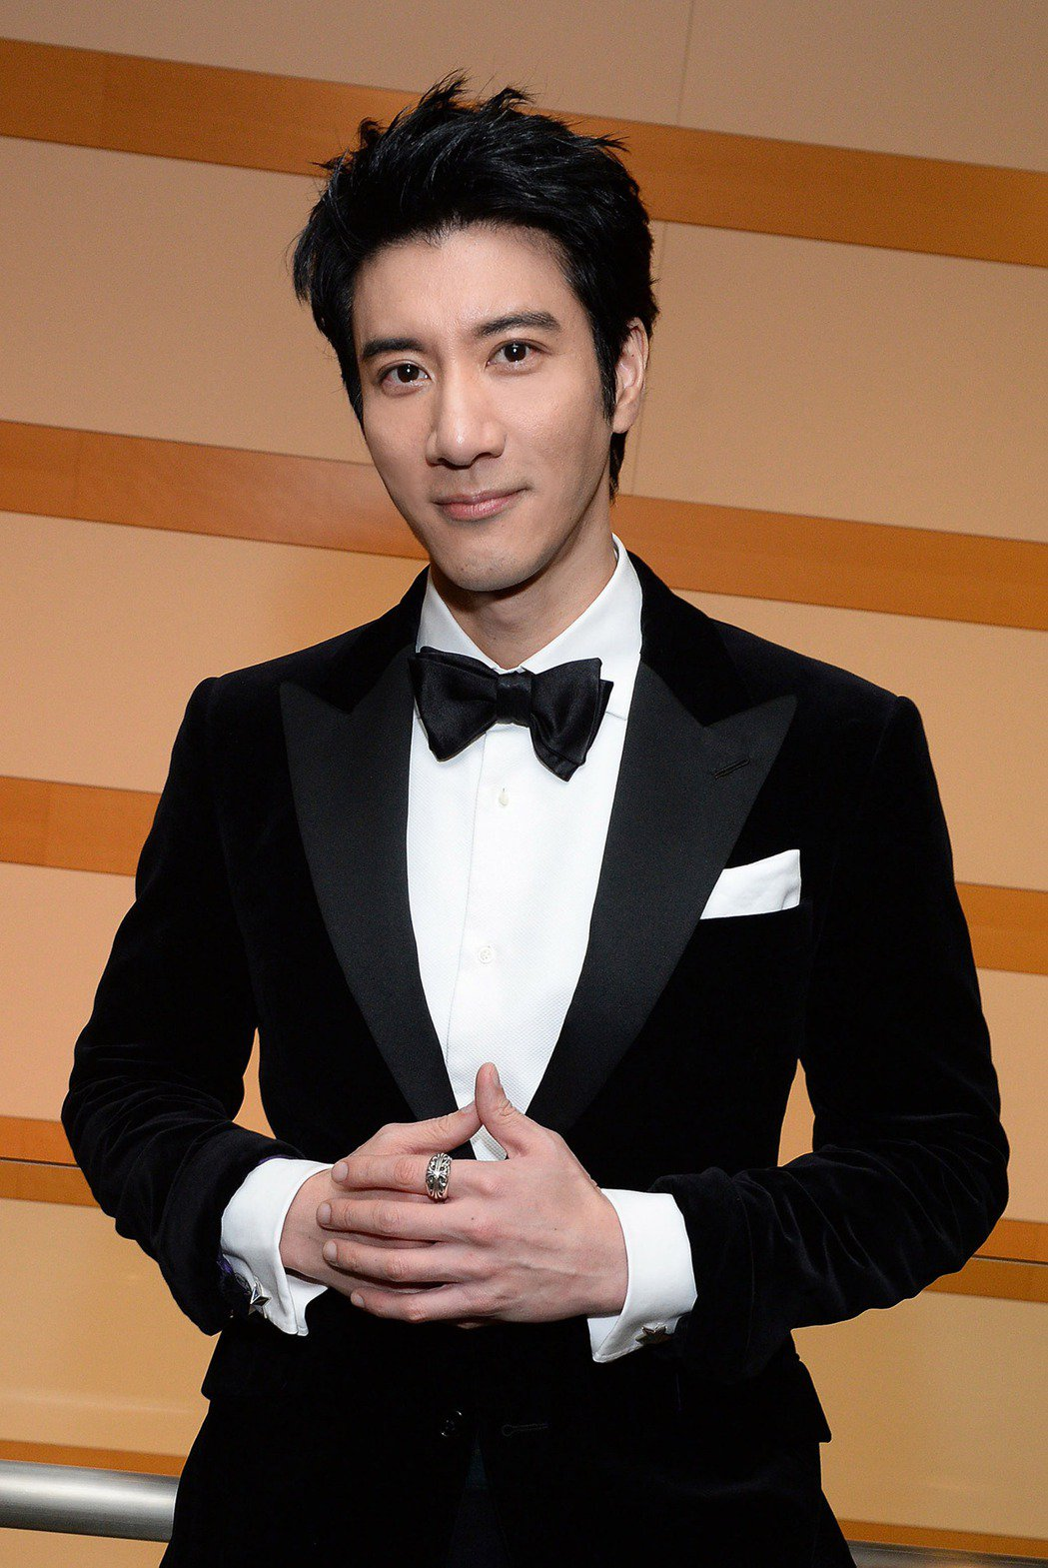
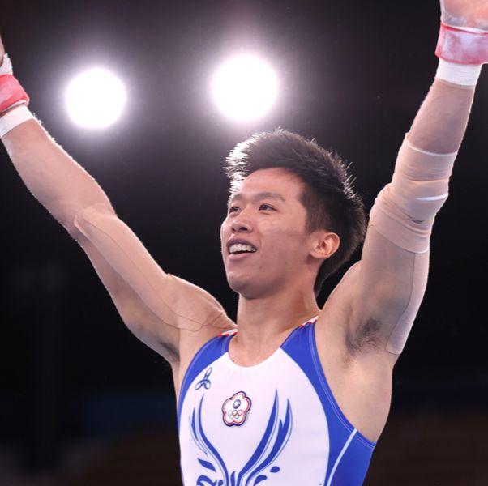

Slide 3
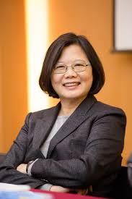

Slide 4
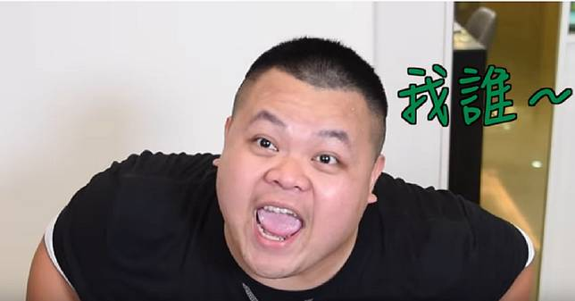

Slide 5
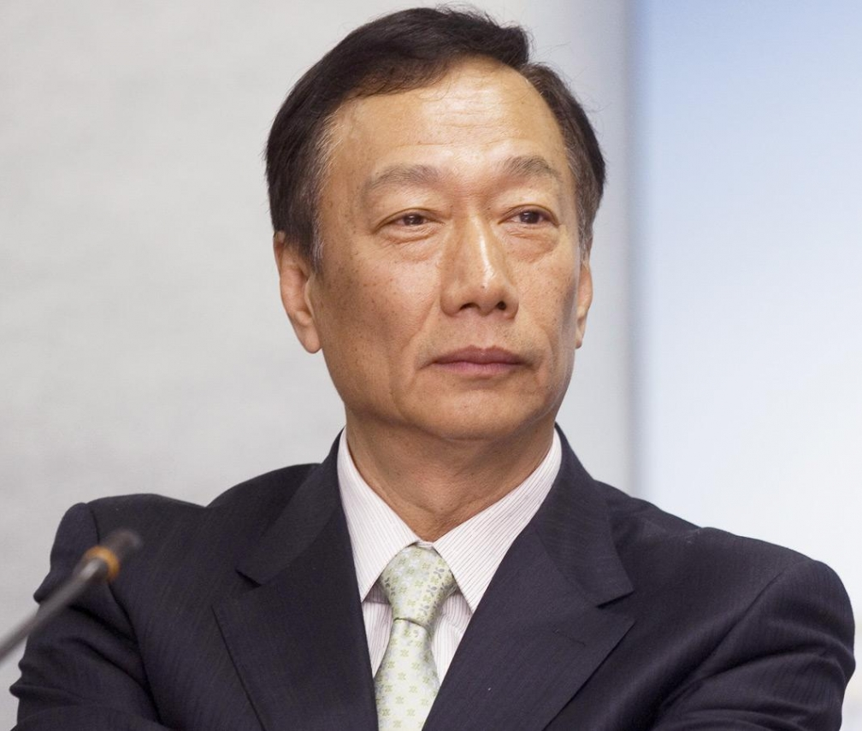
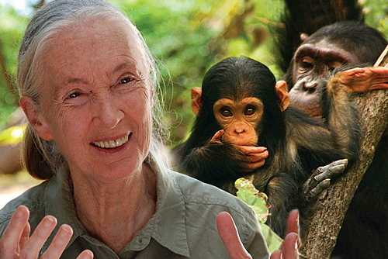

Slide 6
我的生涯期望
幸福生涯自己定義，我想要怎樣的未來呢？從各種角度思考，寫下自己對未來生涯的期望。

Slide 7
活動小省思
整理了自己的生涯期望後，我的發現是什麼？

